Slide 1
ИСЛАМСКИ СВЕТ У РАНОМ
СРЕДЊЕМ ВЕКУ

Slide 2
Арабљани
Арабијско полуострво
Номадски сточари
Родовско-племенским заједницама

Slide 3
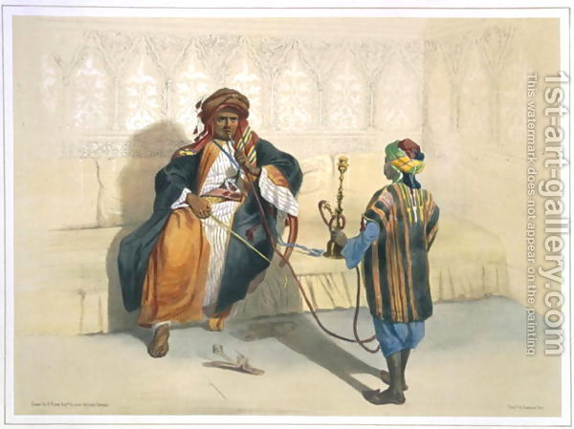
Шеици-племенске старешине

Slide 4
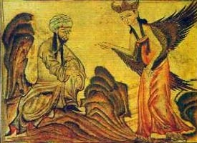
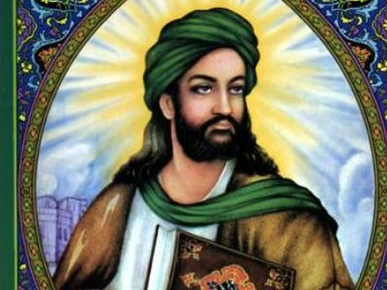
ИСЛАМ
Мухамед (570-632) трговац из Меке

Slide 5
проповедао веру у бога АЛАХА
Новој вери пружала отпор владајућа аристократија
Мухамед напушта Меку

Slide 6
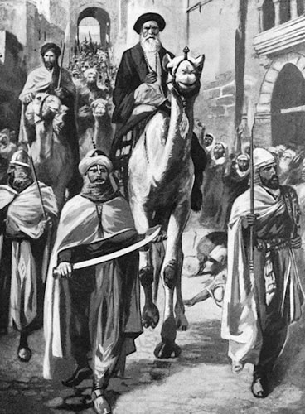
622. година ХИЏРЕ( прелазак из Меке у Медину)
Почетак исламске ере

Slide 7
Куран
Света исламска књига
Зборник верских обреда и закона за
МУСЛИМАНЕ

Slide 8
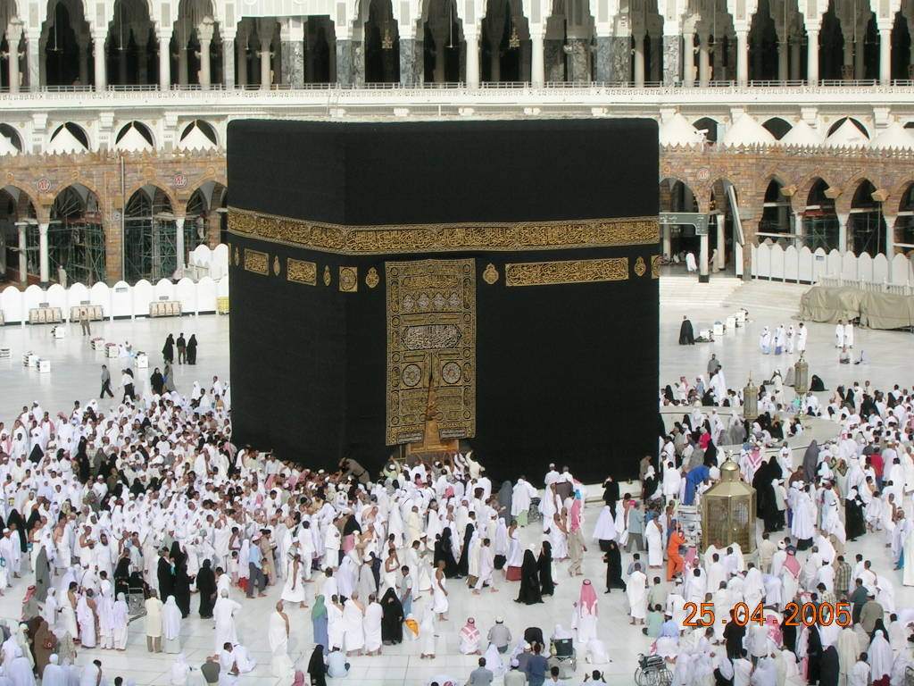
КАБА у Меки
-свето место

Slide 9
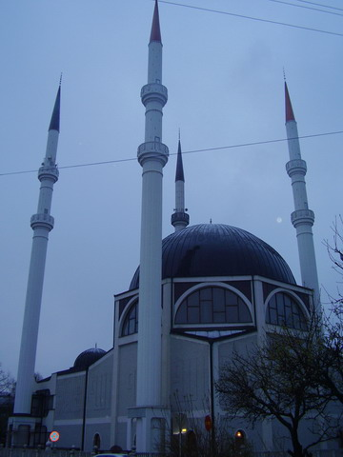
џамија
Исламска богомоља

Slide 10
Освајања
Муслимани одлични ратници
Свети рат-ЏИХАД
После Мухамедове смрти 632.
Наследили су га КАЛИФИ

Slide 11
Од Арабљана европски народи су упознали : пиринач, шећерну трску,дуд, конопљу....
Пренели су у европске земље кинеска открића хартију и барут
Дали су допринос развоју математике

